Slide 1
主日信息
Sunday Sermon

Slide 2
ADVENT Final Statistics
信主 未信主 百分比
2633 1220 68%

Slide 3
台灣 ADVENT 分享
Matthew Oh

Slide 4
台灣 ADVENT 分享
Matthew Zheng

Slide 5
蒙古短宣見證分享
Mongolia Mission Sharing
Ruth 謝茹玉 姐妹

Slide 6
蒙古短宣見證分享
Mongolia Mission Sharing
Kathie 崔嵐 姐妹

Slide 7
西區禱告行軍分享
West Zone Prayer Walk Sharing
Jason 徐根泉 區長

Slide 8
释放天堂的蓝图
轉化
西北区行走祷告

Slide 9
轉化城市的開始
開始的地方
  轉化從你/我開始
代禱（間單，令人興奮， 每個人都可以做到的）
  神的良善
  喜樂的代禱
  代禱是令人興奮的
先知性 （在簡帶中得啟示）
先知性的代禱 （每個人都可以做的， 而且不複雜）
    進到神的面全
    提出請求
    尋問祂的計劃
    傾聽他的心意
    在禱告中以祂的答覆回應祂
  懇求禱告
  宣告禱告
漣漪效應

Slide 10
轉化城市的七個關鍵
隱密處
所有權
  擁有 ---------》 權柄
祂的故事，你的城市
  研究 （research）－－記錄(record) －－贖回 （Redeem)－－ 釋放 （ Release ) － 歡樂（rejoice）
藍圖－Blueprint
從神而來的任務
行走禱告
  宣言 和宣告
  先知性行動
  祝福
感謝

Slide 11
转化城市（领域）的工具
真实的转化是从内心开始！
激励 Inspiration
研究 Research
七座山 Seven Mountains
宣告 Declarations
  为城市宣告
  凭经文宣告
  以神的名宣告
先知性的象征和行动 Prophetic Symbols & Act
  颜色
  数字

Slide 12
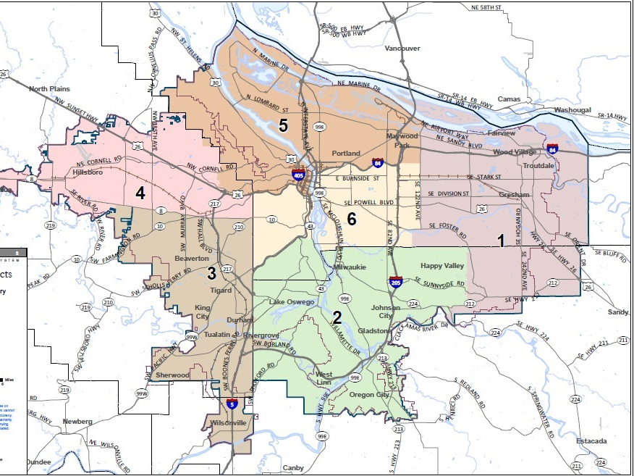
Hillsboro
Portland
Beaverton
Happy Valley
Tigard
Lake Oswego
West Linn
Wilsonville

Slide 13
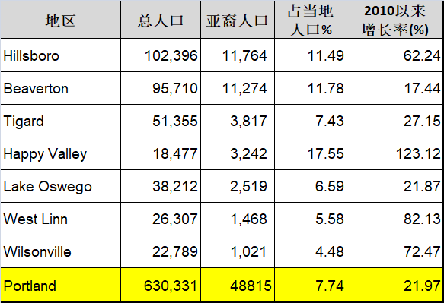
大坡特兰地区亚裔人口统计
资料来源： 2013-2017 American Community Survey data from the US Census. Updated for 2019
Chris Kolmar (https://www.homesnacks.net/author/chris/)
亚裔包括： 中国、菲律宾、印度人种

Slide 14
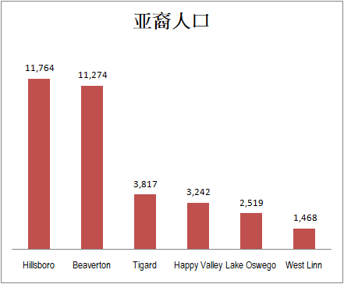
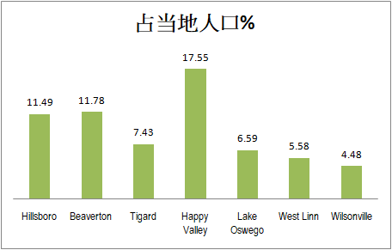
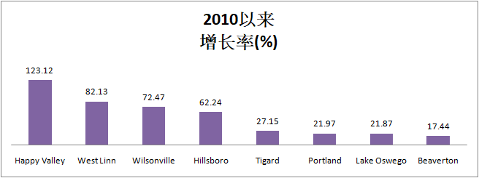
大坡特兰地区亚裔人口统计

Slide 15
对城市转化具有影向力的七座山
七座山岭的转化将带来城市的转化
The transformation of the Seven Mountains will bring citywide transformation
政府 Government:
宗教 Religion
经济 Economy
家庭 Family
教育 Education
艺术、媒体 Arts and Media
科技 Science and Technology
神把哪几座山放在你心的深处？这就是你行走祷告的重点。

Slide 16
行走祷告的意义
行走祷告是出去执行从神领受而来的蓝图和任务。
接受从神而来的任务 (分组 - 四組 ）
领受从神而来的蓝图（启示、感到）
大胆地出去行走祷告
  奉主的名宣告及宣言
  宣告 Proclaim: 宣扬、颁布即成的事实
  宣言 Declare: 阐明、确定真相
以先知性的行动，释放神的能力与自由
观察、聆听圣灵的带领与感动
4.回来拼凑神的蓝图，感恩、赞美

Slide 17
Redding 城的轉化
禱告和宣告改變酒吧
「要看到你的城市改變並成長成一座美麗的花園，首先你需要行使對她的所有權 」 ─ Mary Lu Konkel

Slide 18
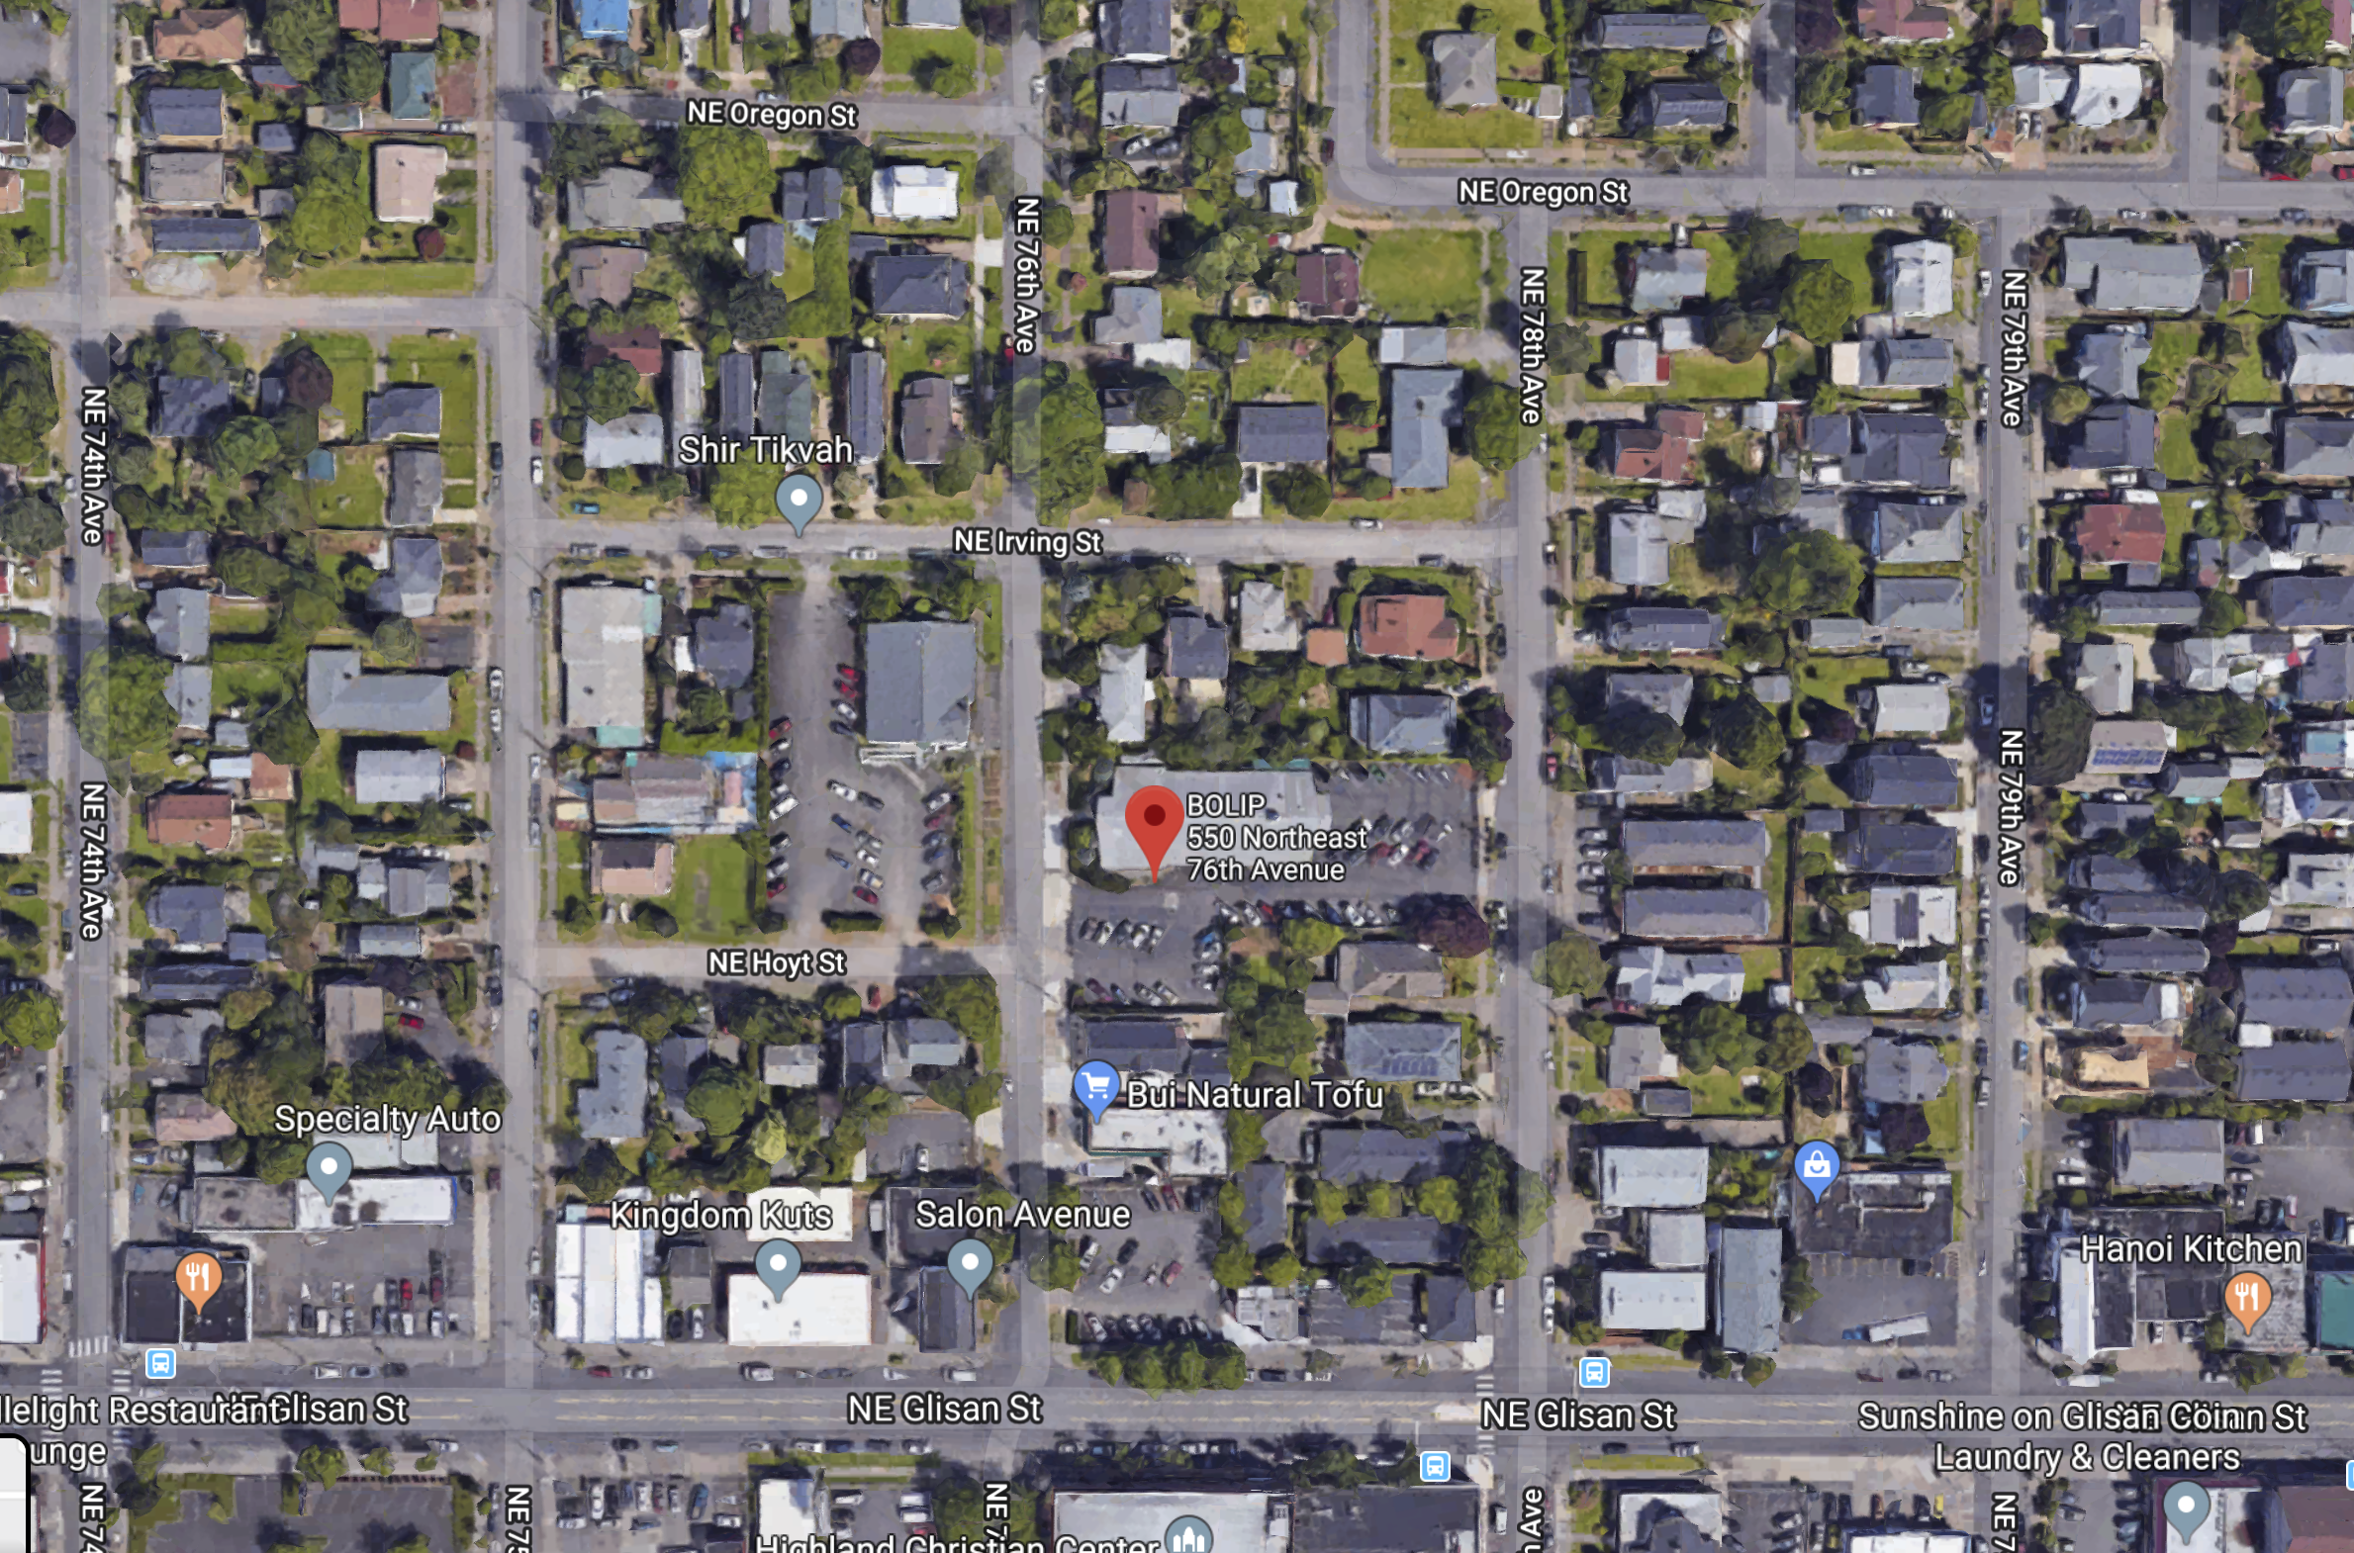
Portland 的轉化
BOLIP

Slide 19
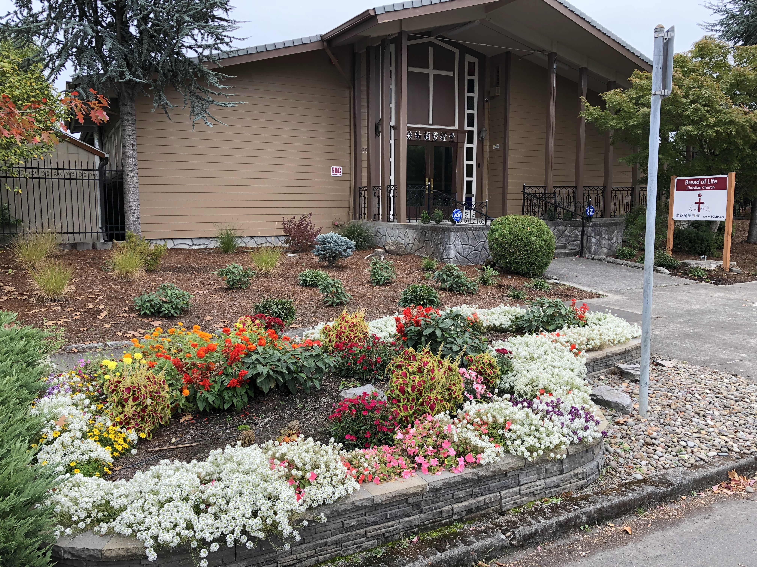
Portland 的轉化

Slide 20
願你的國降臨；願你的旨意行在地上，如同行在天上。
(馬太福音 Matthew 6:10)
your kingdom come,
your will be done,
on earth as it is in heaven.

